Slide 1
ELETRICIDADE APLICADA - INSTALAÇÕES ELÉTRICAS
PREVISÃO DE TOMADAS E PONTOS DE LUZ

Slide 2
Potência de eletrodomésticos
Aparelho | Potência ou carga (em VA)
Aparelho de som | 20 a 200
Aspirador de pó | 250 a 800
Barbeador | 8 a 12
Batedeira | 70 a 300
Cobertor | 150 a 200
Exaustor (residencial) | 300 a 500
(*) Geladeira (residencial), freezer | 150 a 400
Liquidificador | 100 a 250
Máquina de costura | 60 a 90
Máquina de escrever | 100 a 200
Microcomputador | 150 a 200
Televisão | 75 a 350
Ventilador | 50 a 250
(*) Aquecedor portátil de ambiente | 700 a 1200
(*) Congelador (freezer) | 350 a 500
(*) Ferro de passar roupas | 400 a 1200
(*) Forno elétrico | 1200
(*) Lavadora de roupas (residencial) | 600 a 900
(*) Secador de cabelos | 500 a 1000
(*) Torradeira | 500 a 1200
(*) Aparelhos que justificam as tomadas de 600 VA

Slide 3
Quantidade e potência de tomadas em copas, cozinhas e áreas de serviço
Perímetro (m) | Tomadas de uso geral (TUGs)
 | 600 VA | 100 VA | Total
3,5 < P ≤ 7,0 | 2 | - | 2
7,0 < P ≤ 10,5 | 3 | - | 3
10,5 < P ≤ 14,0 | 3 | 1 | 4
14,0 < P ≤ 17,5 | 3 | 2 | 5
17,5 < P ≤ 21,0 | 3 | 3 | 6
21,0 < P ≤ 24,5 | 2 | 5 | 7
24,5 < P ≤ 28,0 | 2 | 6 | 8

Slide 4
Potência de eletrodomésticos para tomadas de uso específico
Aparelho | Carga (em VA)
Aquecedor de água central (boiler) | 1000 a 2500
Aquecedor de água local | 4000 a 8000
Chuveiro | 4400 a 6500
Condicionador de ar (do tipo janela) | 1200 a 3500
Fogão (residencial) | 4000 a 6000
Lavadora de louças (residencial) | 2000 a 3500
Secadora de roupas (residencial) | 2500 a 4500
Torneira | 3500 a 5500
Forno de micro-ondas | 1500

Slide 5
Quantidade e potência de TUGs em banheiro e outros cômodos
Quantidade e potência de TUGs em banheiro
Área (m²) | Perímetro | TUG - 600 VA
Qualquer | Qualquer | 1
Quantidade e potência de TUGs em outros cômodos
Área (m²) | Perímetro | TUG - 100 VA
A > 6 | Qualquer | 1
A > 6 | 5,0 > P > 10,0 | 2
 | 10,0 > P > 15,0 | 3
 | 15,0 > P > 20,0 | 4
 | 20,0 > P > 25,0 | 5
 | 25,0 > P > 30,0 | 6

Slide 6
Previsão de potência para iluminação
Área (m²) | Carga (W)
 | Incandescente (1) | Fluorescente (2) | Fluorescente (3) + reator
A £ 6 m² | 100 | 32 | 40
6 £ A < 10,0 | 100 | 32 | 40
10,0 £ A < 14,0 | 160 | 56 | 70
14,0 £ A < 18,0 | 220 | 2 × 32 | 90
18,0 £ A < 22,0 | 280 | 3 × 32 | 120
22,0 £ A < 26,0 | 340 | 2 × 56 | 140
(1) Iluminação utilizando lâmpadas incandescentes (2) Iluminação utilizando lâmpadas fluorescentes (3) Consumo do conjunto lâmpada fluorescente e reator (eletromagnético)

Slide 7
Tabela auxiliar
Cômodo ou dependência | Perímetro | Tomadas (TUG) |  | Área (m²) | Lâmpadas
 |  | Calculado | Instalado (1)
 |  |  |  |  | Incandescente | Fluorescente (2)
(1) A quantidade instalada pode ser maior que a calculada a partir da condição de quantidade mínima prevista na norma, em função das atribuições que se estimar para o local (2) Lâmpada fluorescente: indicar a potência sem o reator

Slide 8
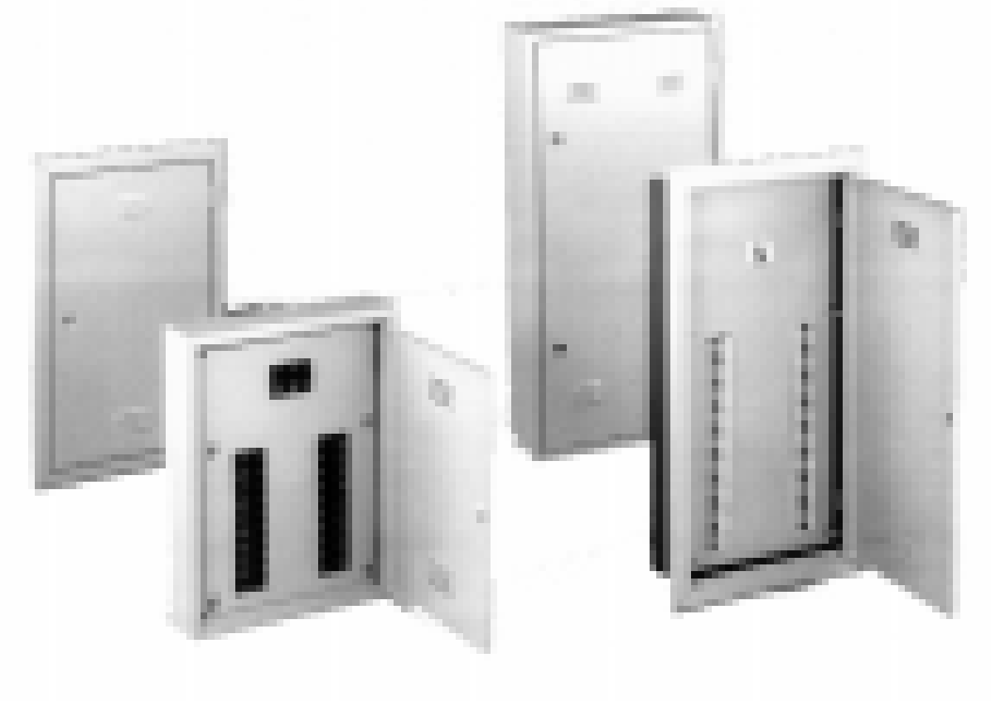
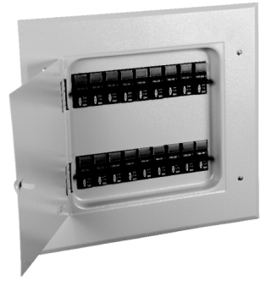
Tabela de distribuição de cargas em circuitos
Circ. | Tensão | Fase | Iluminação |  | Tomada |  | TUE ESP. | P. circ. (W) | Dem. (VA) | I (m) | I_{b} (A) | I´_{b} (A) | Cond. (mm²) | Prot. (Disj.) (A) | Obs.:
 | (V) | (a, b, c) | F-40 | I-60 | 100 | 600
1
2
3
4
5
6
7
8
9
10
Ral

Slide 9
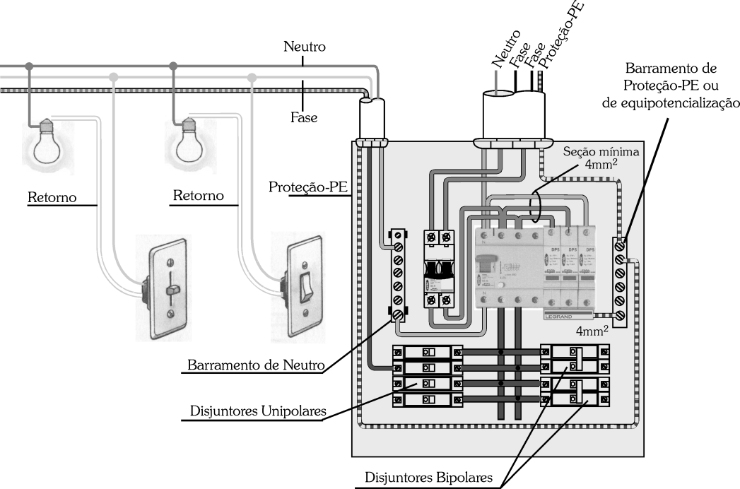
Quadro de distribuição com DR e DPS , e circuito de iluminação

Slide 10
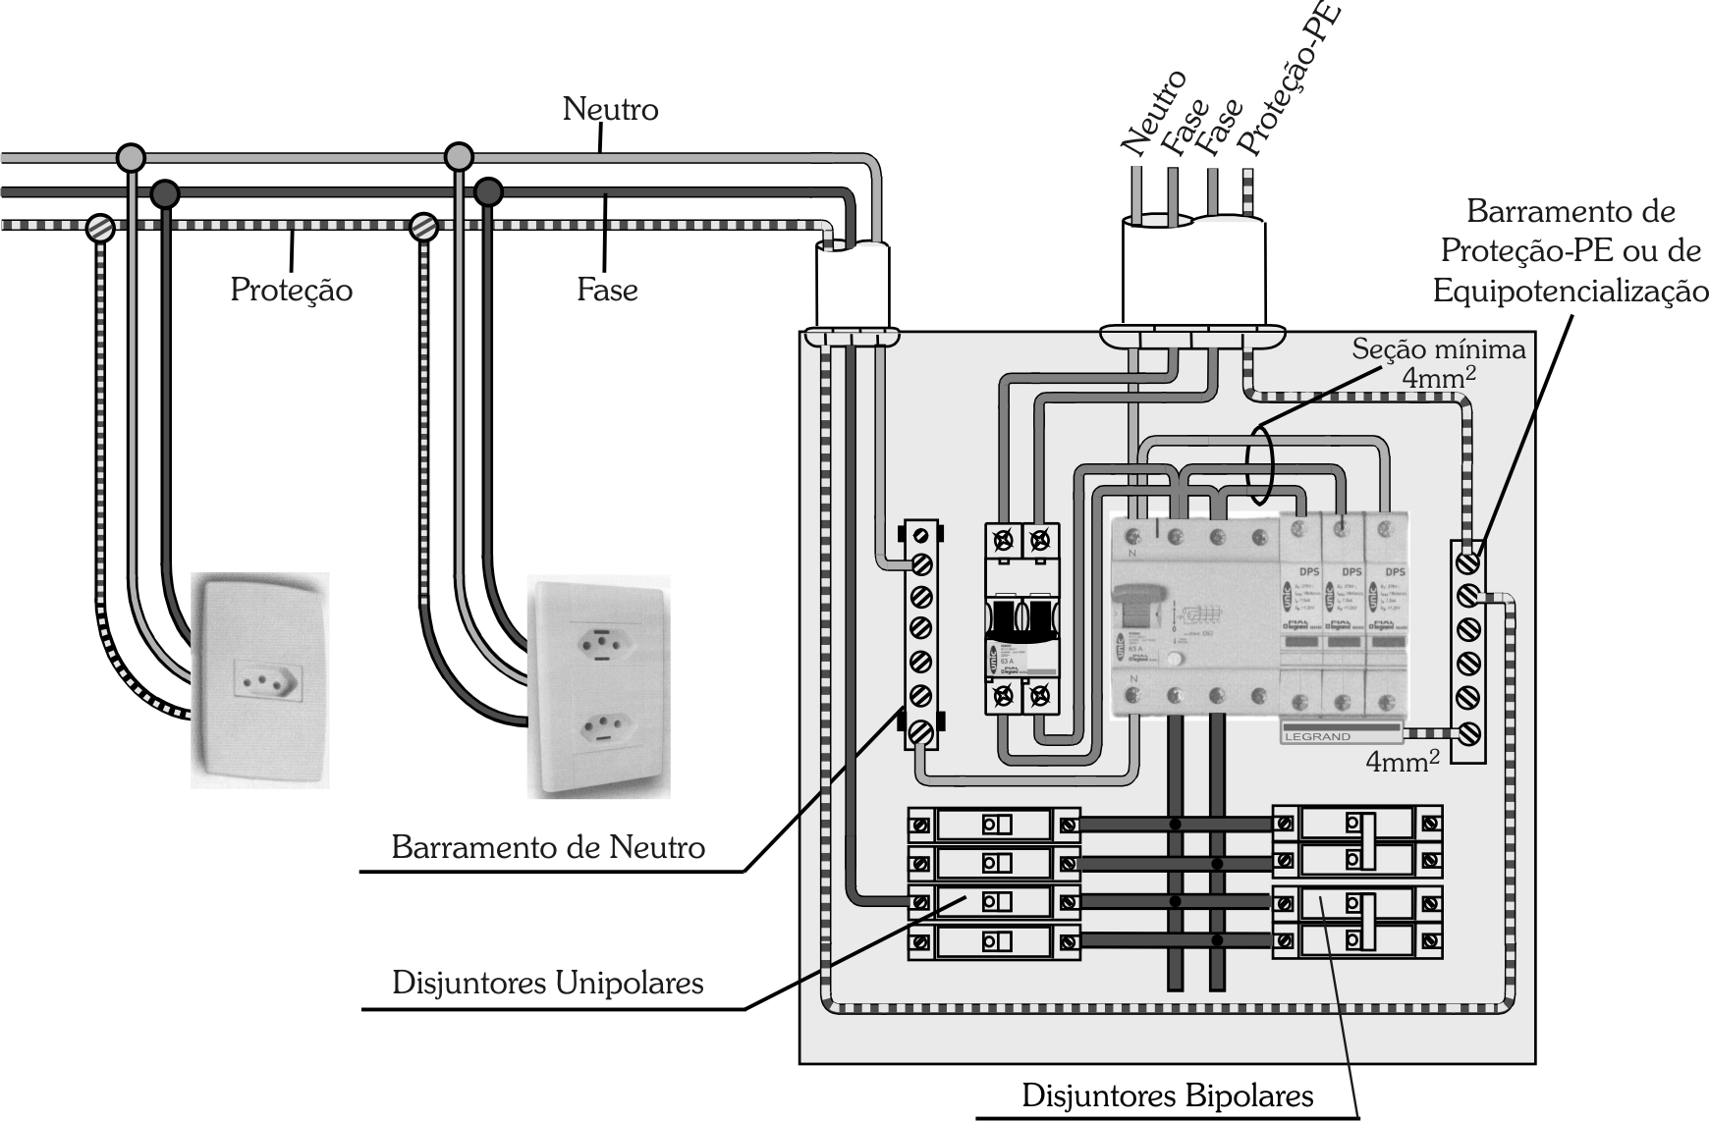
Quadro com DR e DPS com TUE
Circuito para tomada de uso específico ou ponto de força com instalação de DR e DPS

Slide 11
Quadro com DR e DPD e circuito de tomadas
Circuito de tomadas de uso geral (TUGs) em quadro de distribuição com DR e DPS

